Slide 1
জোনাল সেটেলমেন্ট অফিস, কুমিল্লা
জোনাল সেটেলমেন্ট অফিস, কুমিল্লার
জরিপ কার্যক্রম উপস্থাপনায় সকলকে
স্বাগতম

Slide 2
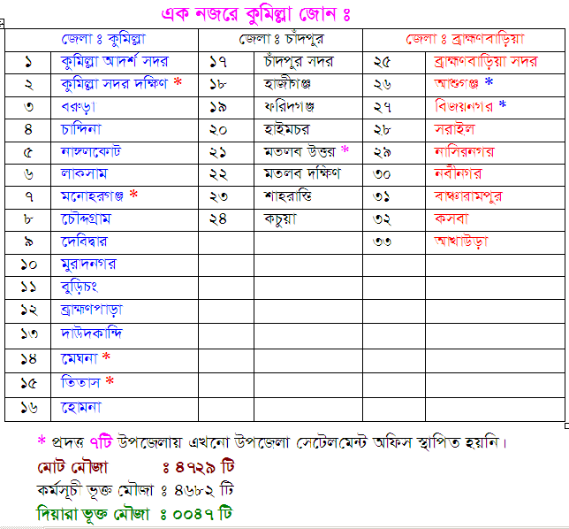
জোনাল সেটেলমেন্ট অফিস, কুমিল্লা

Slide 3
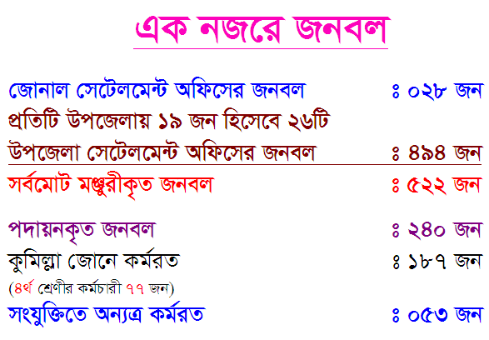
জোনাল সেটেলমেন্ট অফিস, কুমিল্লা

Slide 4
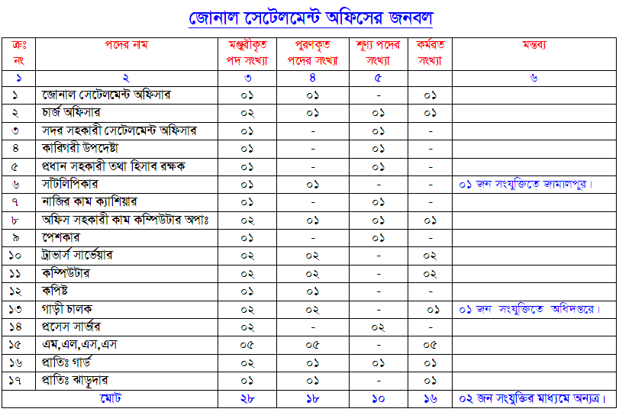
জোনাল সেটেলমেন্ট অফিস, কুমিল্লা

Slide 5
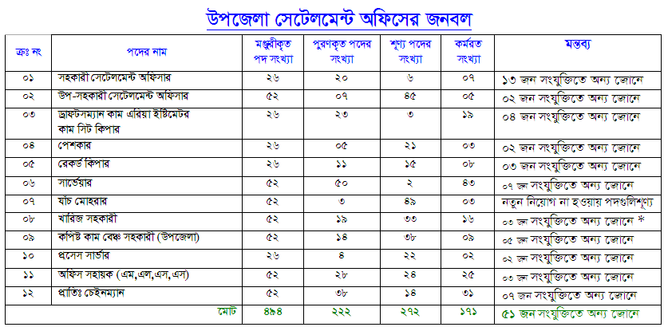
জোনাল সেটেলমেন্ট অফিস, কুমিল্লা

Slide 6
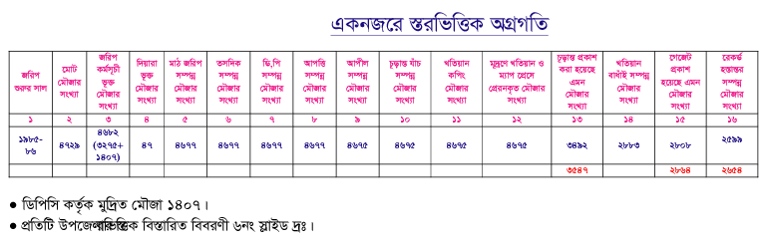
জোনাল সেটেলমেন্ট অফিস, কুমিল্লা

Slide 7
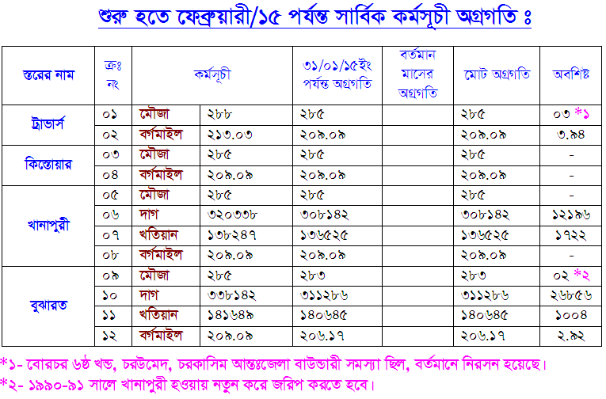
জোনাল সেটেলমেন্ট অফিস, কুমিল্লা

Slide 8
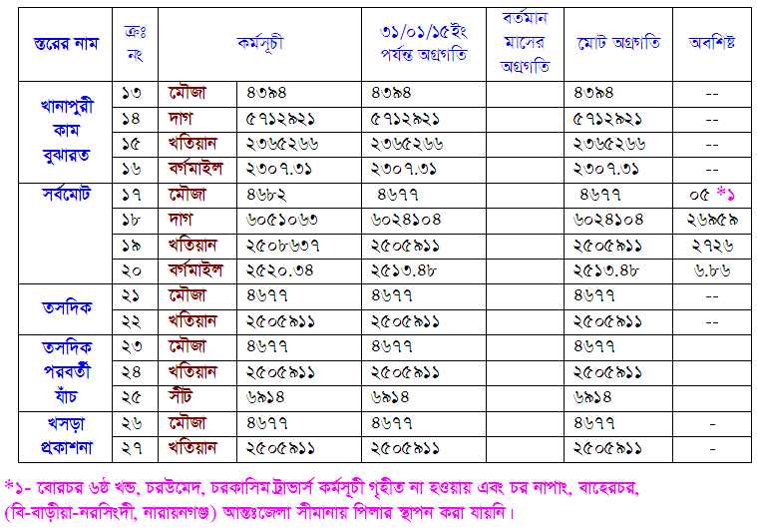
জোনাল সেটেলমেন্ট অফিস, কুমিল্লা

Slide 9
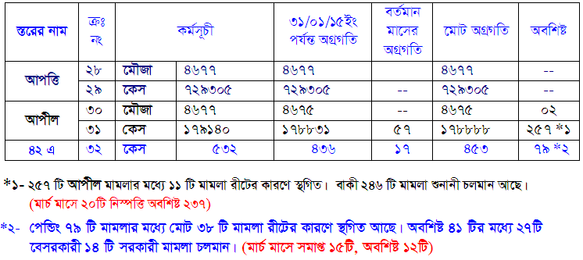
জোনাল সেটেলমেন্ট অফিস, কুমিল্লা

Slide 10
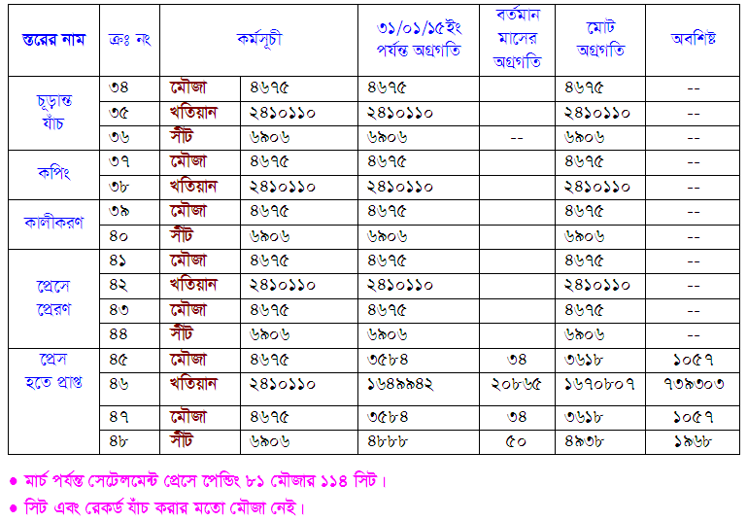
জোনাল সেটেলমেন্ট অফিস, কুমিল্লা

Slide 11
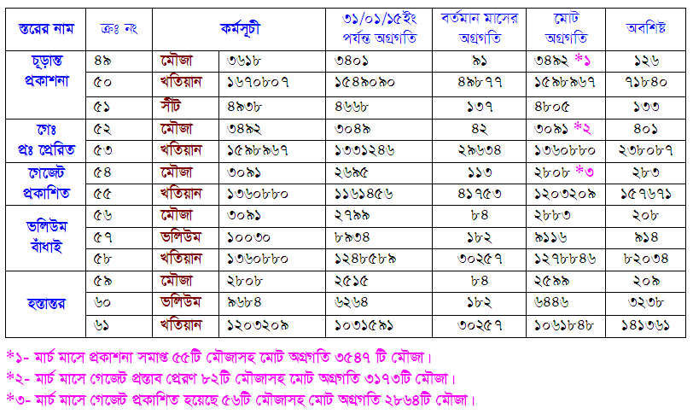
জোনাল সেটেলমেন্ট অফিস, কুমিল্লা

Slide 12
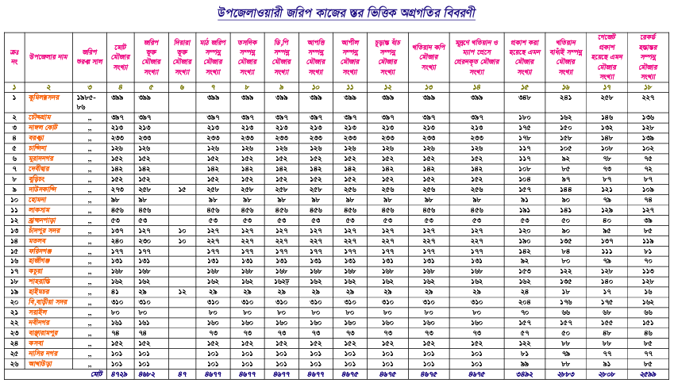
জোনাল সেটেলমেন্ট অফিস, কুমিল্লা

Slide 13
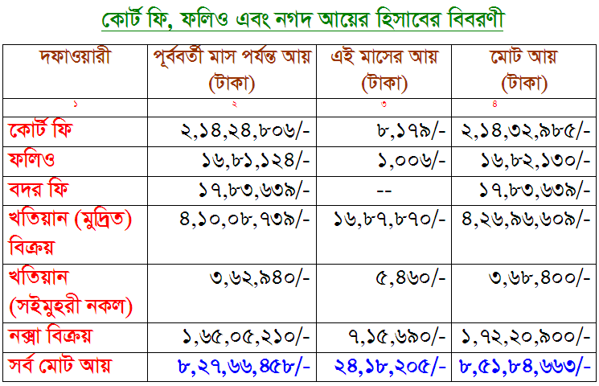
জোনাল সেটেলমেন্ট অফিস, কুমিল্লা

Slide 14
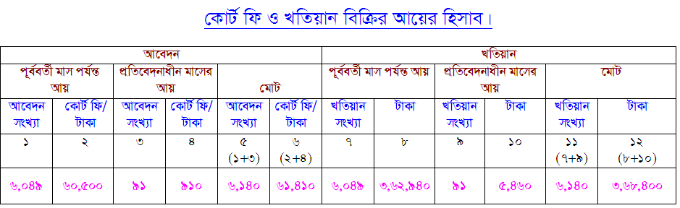
জোনাল সেটেলমেন্ট অফিস, কুমিল্লা

Slide 15
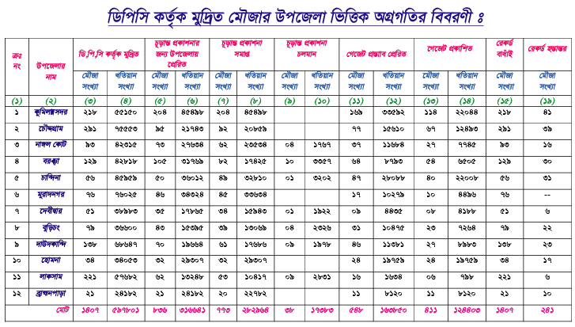
জোনাল সেটেলমেন্ট অফিস, কুমিল্লা

Slide 16
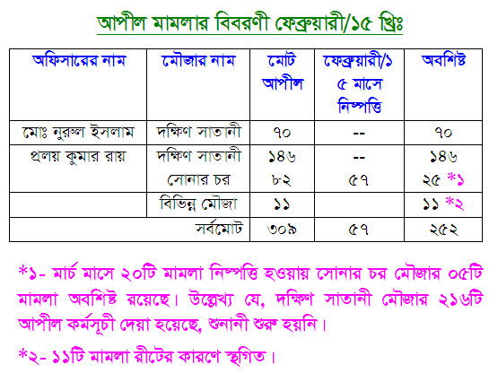
জোনাল সেটেলমেন্ট অফিস, কুমিল্লা

Slide 17
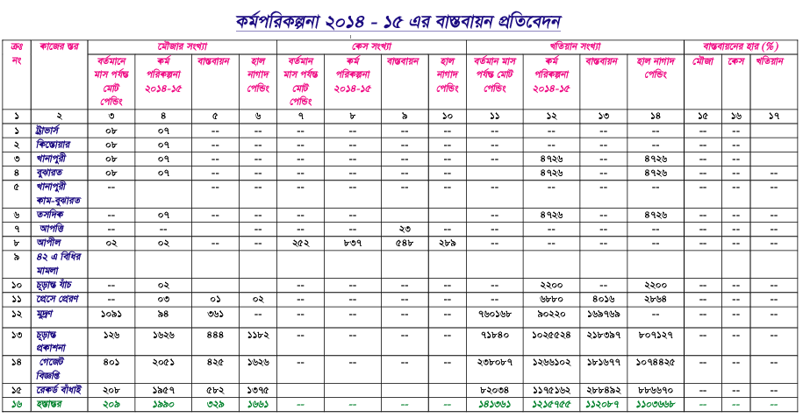
জোনাল সেটেলমেন্ট অফিস, কুমিল্লা

Slide 18
জোনাল সেটেলমেন্ট অফিস, কুমিল্লা
উপস্থিত সকলকে
ধন্যবাদ

